Slide 1
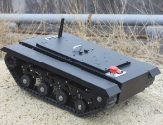


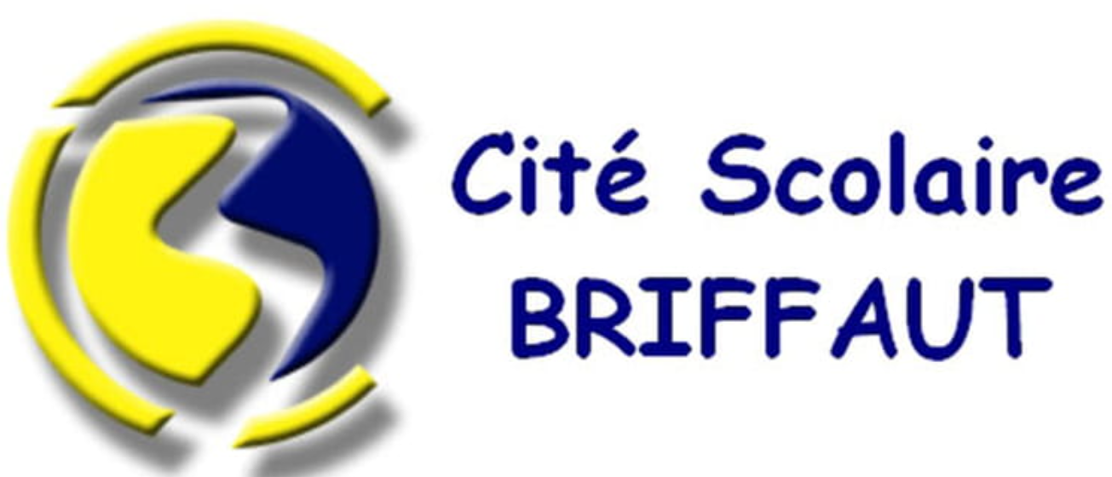
Projet prospection implantation d’éolienne Char Terrestre
Gruber Noé
Cosson Killian
BEAL JULIEN

Slide 2
Sommaire
Mise en contexte
Diagramme exigence
Diagramme de cas d’utilisation
Diagramme de contexte
Présentation tâche n°1
Commande du char
Présentation tâche n°2
Télémétrie
Présentation tâche n°3
Gestion vidéo

Slide 3
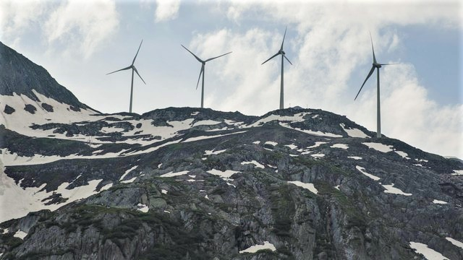
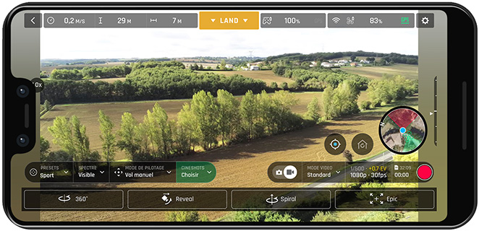
Mise en contexte

Slide 4
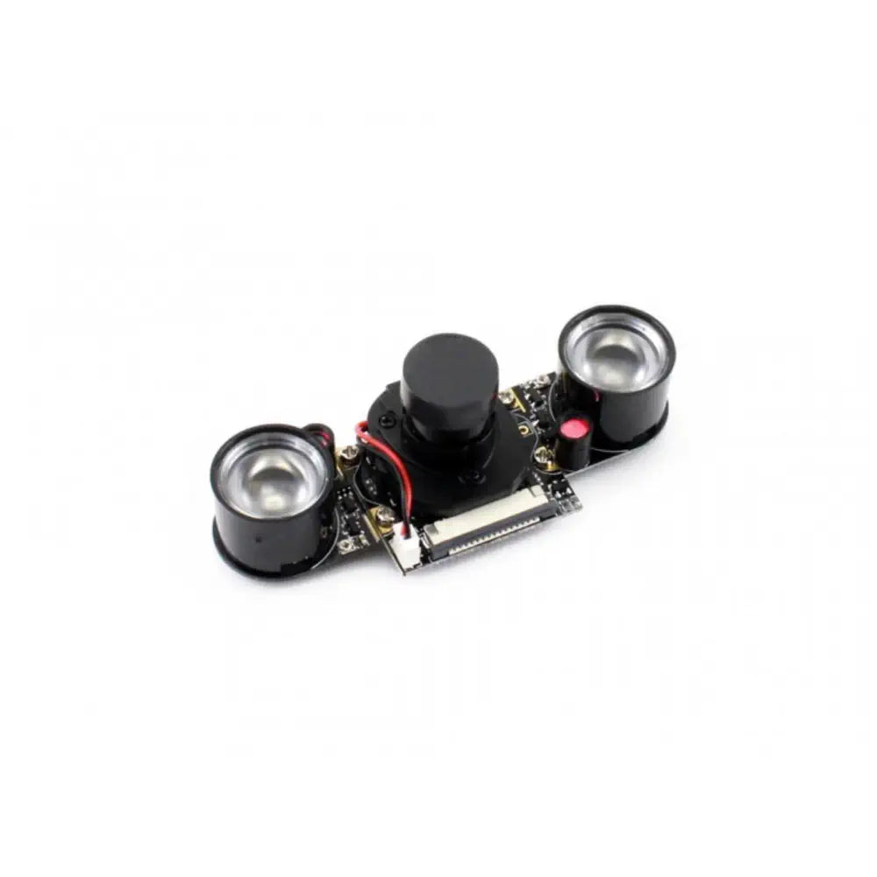
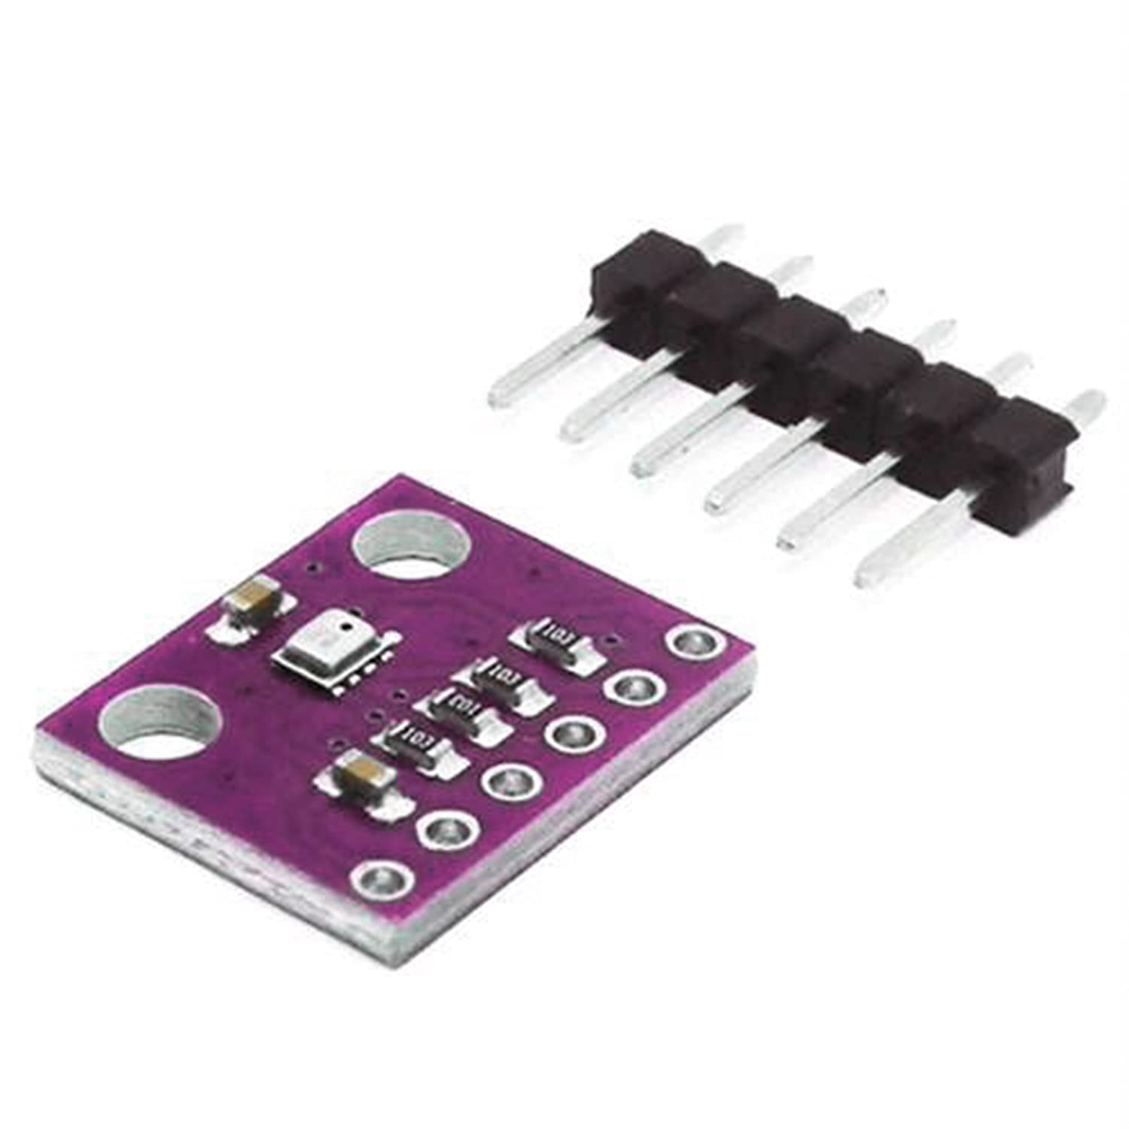
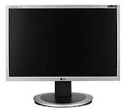
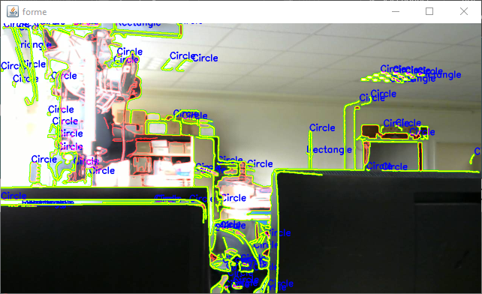
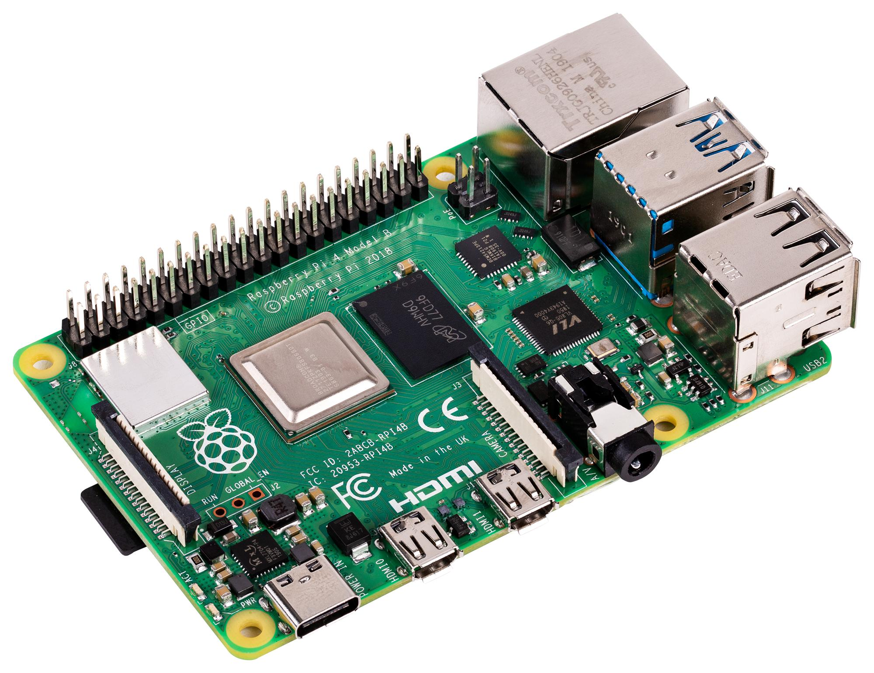

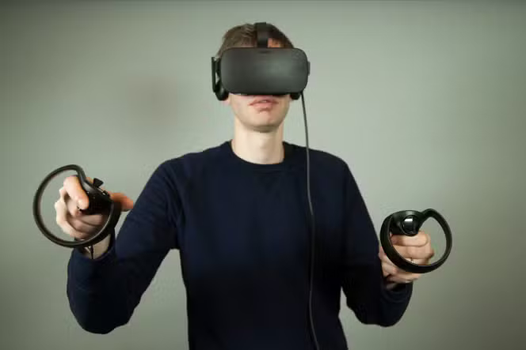
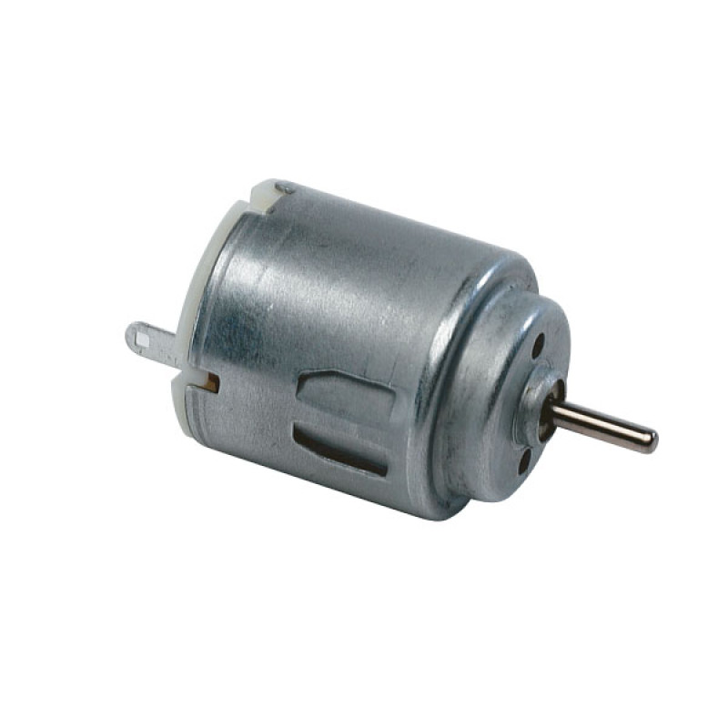
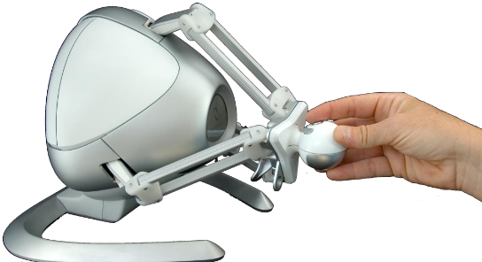
Mise en contexte : interactions entre les différents modules
Commande
télémétrie
Vidéo
Utilisateur
Char
Vidéo Capteurs
Serveur
Moteurs
Robot haptique

Slide 5
Diagramme Exigence
Prospecter des lieux difficile d’accès
Mouvoir le char Terrestre
En automatique
Information de télémétrie du char
Superviser
Environnement 3D
diffuser le flux vidéo
manuel
visualiser la zone
Détecter les formes
Reconnaitre des forme simple et leurs contours
Reconnaitre le véhicule
PC
VR
Android

Slide 6
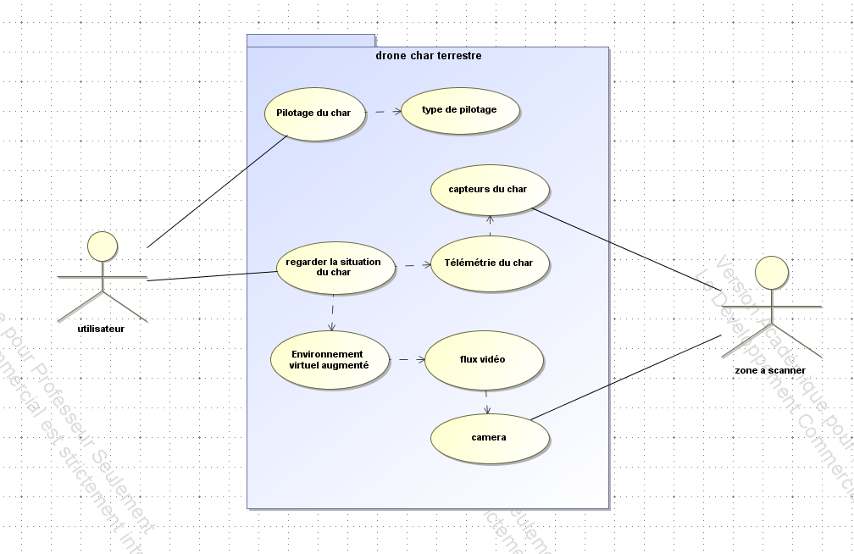
Diagramme de cas d’utilisation

Slide 7
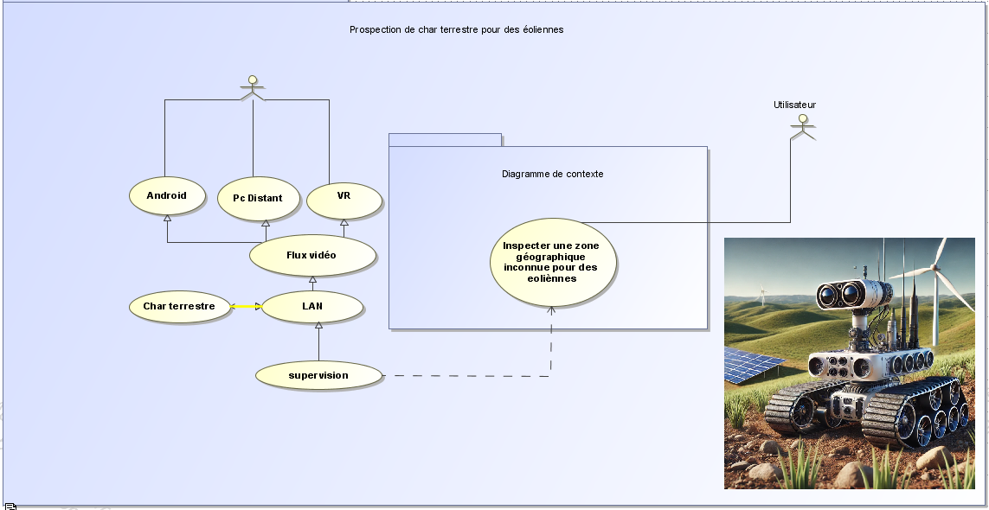
Diagramme de contexte

Slide 8
Présentation de tache n°1
Drone Char terrestre
Etudiant n°1
Gruber Noé

Slide 9
Présentation de la tache
Crée le serveur de commandes du char.
Crée les différents clients de contrôle du char:
Client de pilotage manuel par pavé de commandes (souris).
Client de Pilotage manuel grâce à un robot haptique.
Client de Pilotage du char avec une application Android.
Pilotage automatique par exécution de commandes préenregistrées.

Slide 10
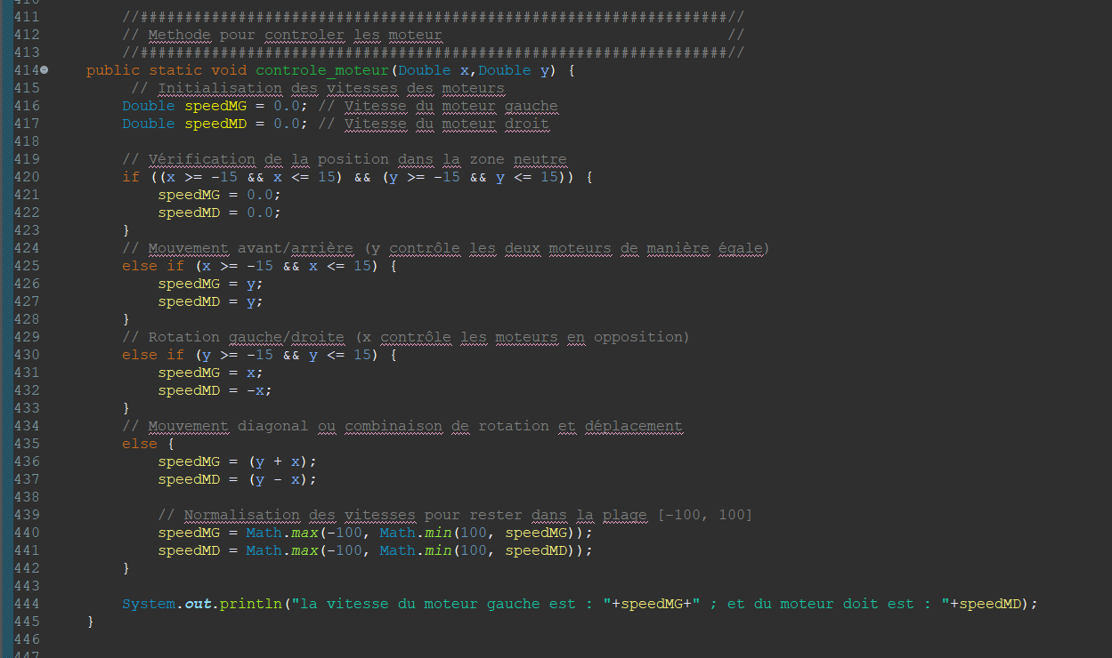
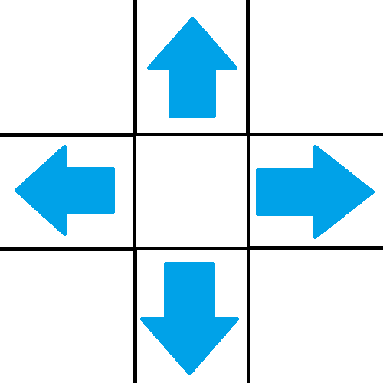
Crée le serveur de commandes du char
Serveur de commandes du char virtuelle

Slide 11
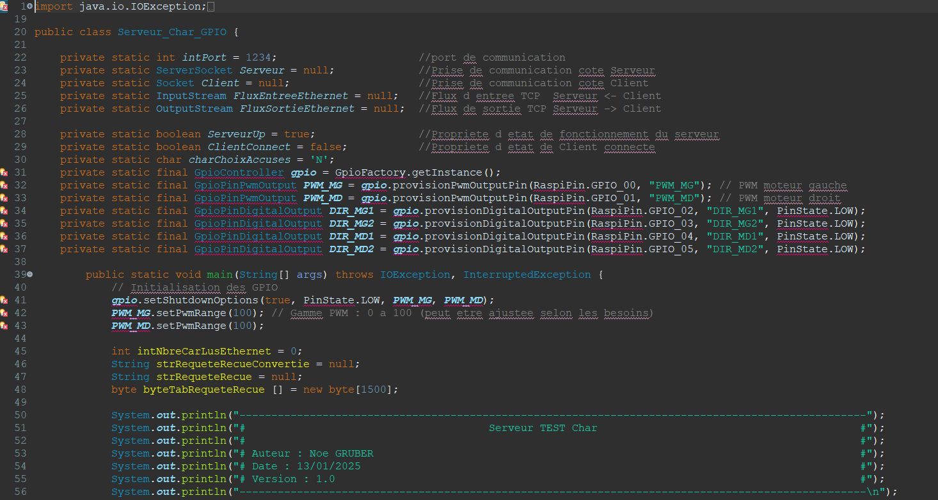
Crée le serveur de commandes du char
Serveur de commandes du char

Slide 12
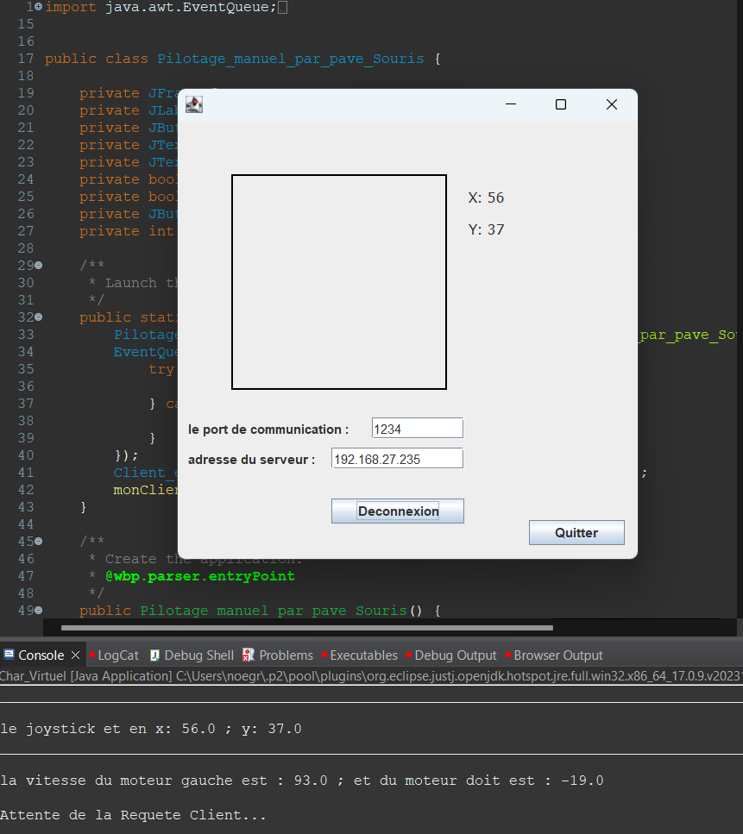
pilotage manuel par pavé de commandes (souris).

Slide 13
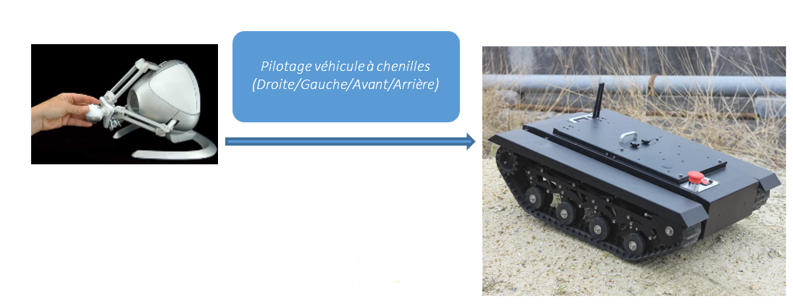
Pilotage manuel grâce à un robot haptique.

Slide 14
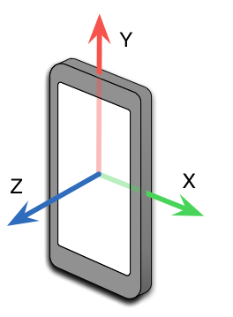
Pilotage du char avec une application Android

Slide 15
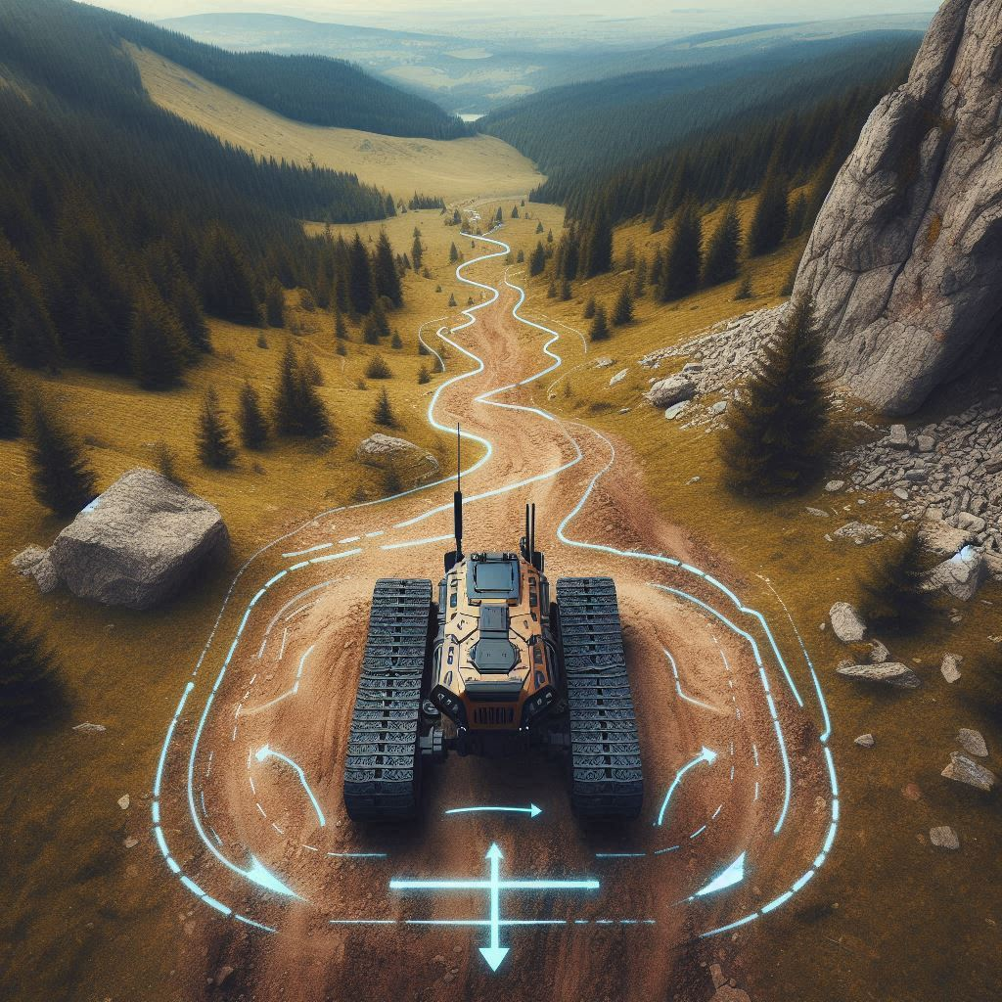
Pilotage automatique par exécution de commandes préenregistrées

Slide 16
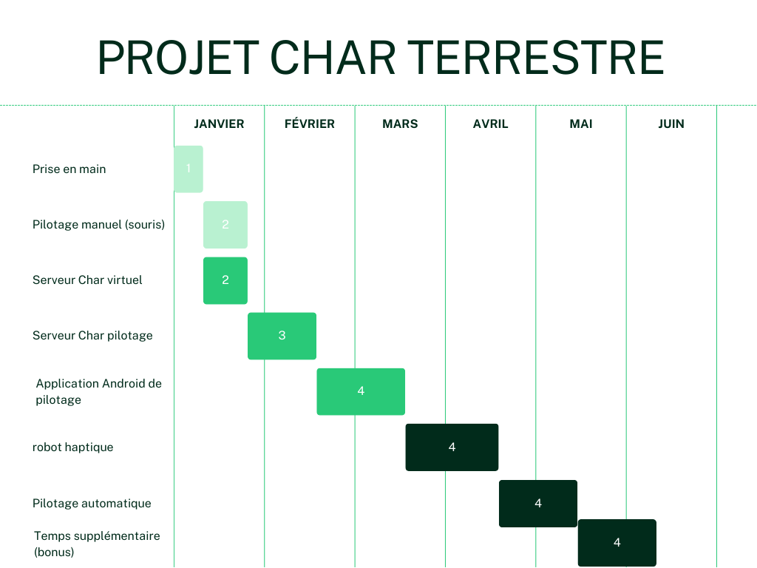
Planning pour le projet

Slide 17
Présentation de tache n°2
Drone Char terrestre
Etudiant n°2
Cosson Killian

Slide 18
Présentation de la tache
Diagramme Gantt
Données télémétrique
Modèle suivi de forme
Données télémétriques
Configuration Raspberry pi

Slide 19
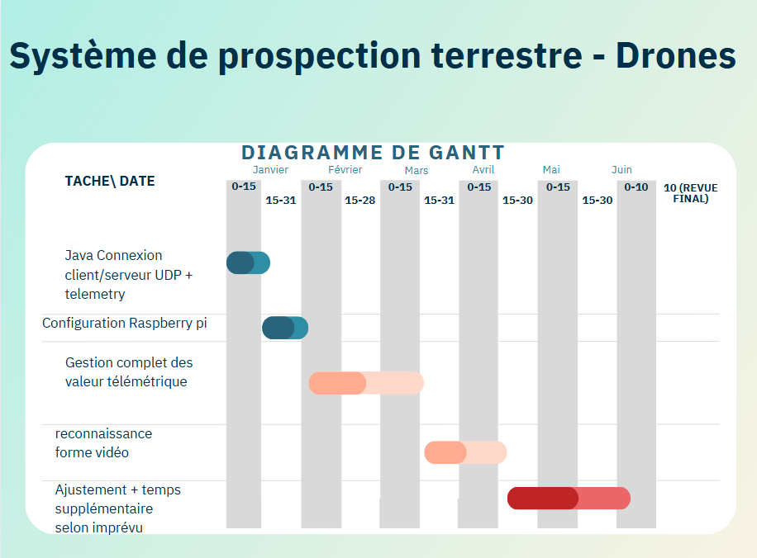
Diagramme de Gantt

Slide 20
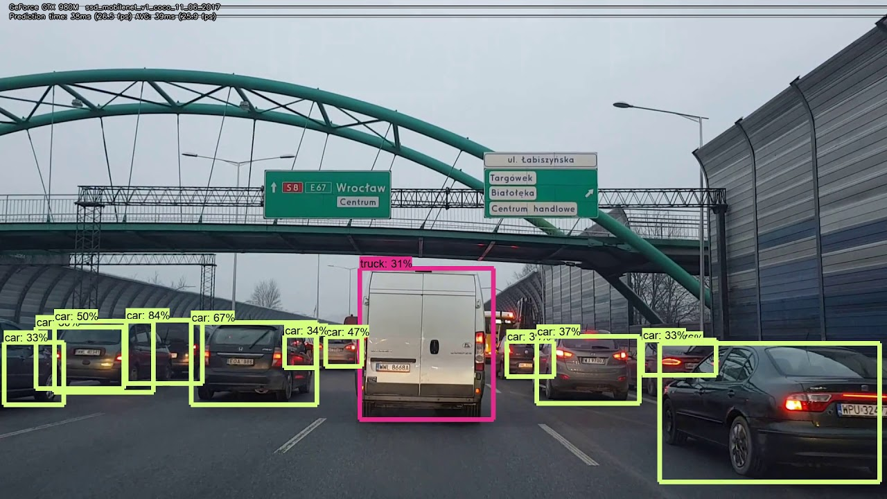

Modèle suivi de forme
Reconnaissance de formes
OpenCV

Slide 21
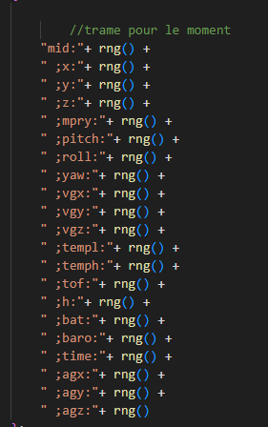
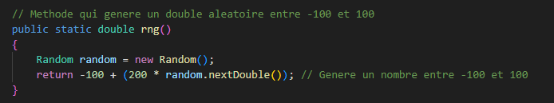
Données Télémétrique
Génération des donné de télémétrie

Slide 22
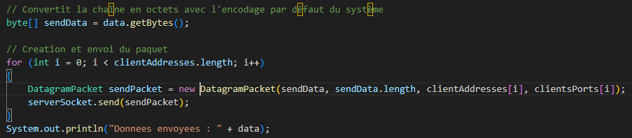
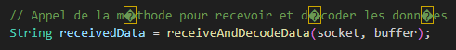
Java connexion client/serveur UDP + télémétrie
Client java UDP de télémétrie
Serveur UDP de télémétrie Hébergé par un Raspberry

Slide 23
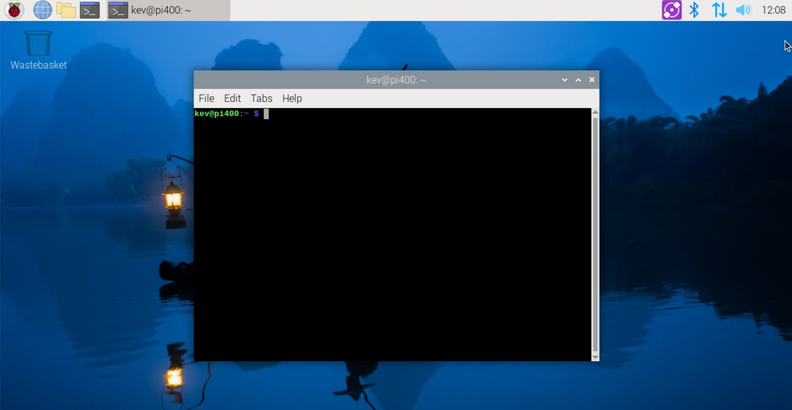
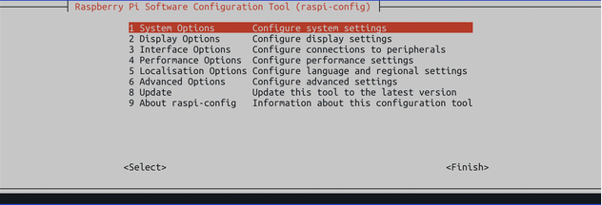
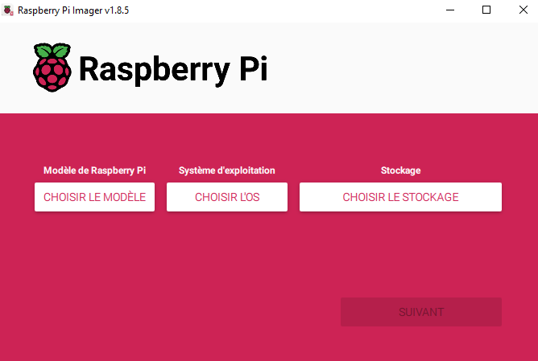
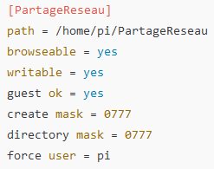
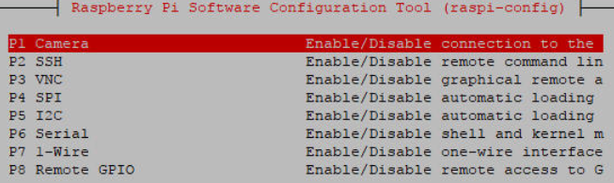
Configuration Raspberry pi
Installation de l’OS
Paramétrage à faire
Installation java
Paramétrage Samba
sudo apt install default-jdk -y
sudo nano
/etc/samba/smb.conf

Slide 24
Présentation de tache n°3
Drone Char terrestre
Etudiant n°3
BEAL JULIEN

Slide 25
Présentation de la tache Sommaire :
traitement du flux vidéo :
Créer méthodes d’envoi et de réception vidéo
Détecter les contours
Détecter les formes
Élaborer un environnement 3d :
Intégrer la vidéo
Intégrer la télémétrie du char
Diffusion du flux vidéo augmenté :
PC
Android
VR

Slide 26
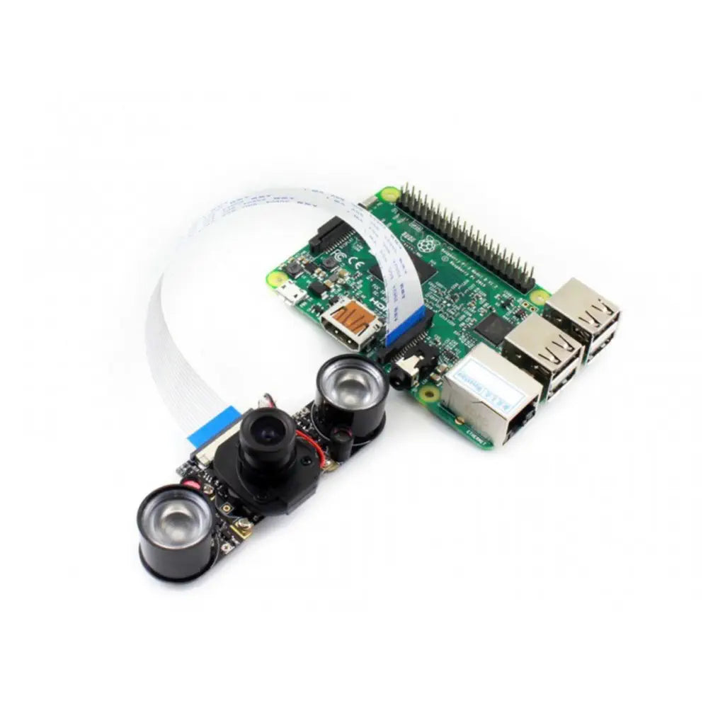

Créer méthodes d’envoi et de réception vidéo
Envoie de l’image depuis la camera du char
Réception + traitement de l’image
Réception + Affichage de l’image augmenter à utilisateur
+

Slide 27
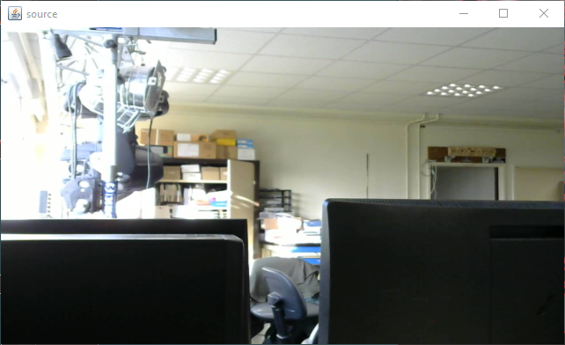
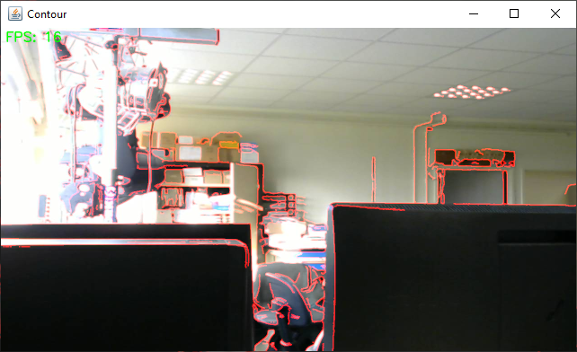

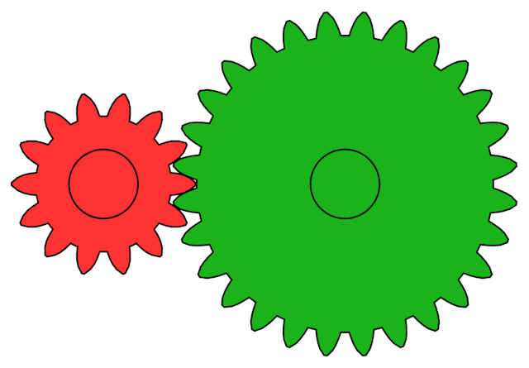
Traitement du flux vidéo
Détection de contours
Vidéo reçu :
Traitement :
Vidéo traiter :

Slide 28
Résultat de la détection de contour sur la vidéo
Image traiter :

Slide 29
Traitement du flux vidéo
Détection de forme
Vidéo reçu :
Traitement :
Vidéo traiter :

Slide 30
Résultat de la détection de forme sur la vidéo
Image traiter :

Slide 31
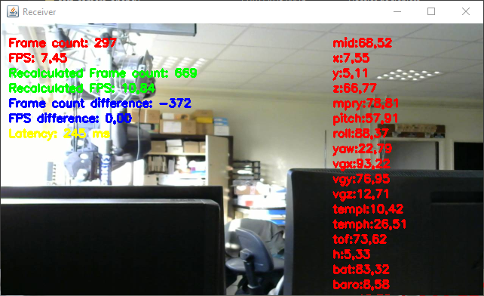
Élaborer un environnement 3d
Intégrer la vidéo
Intégrer la télémétrie du char
Vidéo reçu :
Traitement :
Vidéo traiter :

Slide 32
Résultat de l’affichage de la télémétrie dans environnement 3d
Image traiter :

Slide 33
Diffusion du flux vidéo augmenté
PC
Android
VR

Slide 34
Diagramme de Gantt

Slide 35
Fin.

